Slide 1


Aplikacija za predaju zahtjeva JLP(R)S za novčanu pomoć za novorođeno dijete

Slide 2
e-Novorođenče
Kompleksna e-usluga koja omogućava prihvat i papirnatih i e-poruka iz zdravstvenog sustava prijavu novorođenog djeteta putem jednog upravnog mjesta, virtualnog i realnog
Usluga e-Novorođenče dostupna je od 9.1.2018. u svim matičnim uredima u Republici Hrvatskoj i roditeljima omogućava:
  upis djeteta u maticu rođenih
  upis djeteta u evidenciju državljanstva
  prijavu prebivališta djeteta na adresu roditelja
  reguliranje zdravstvenog osiguranja djeteta
  podnošenje zahtjeva za dobivanje jednokratne novčane potpore za novorođeno dijete od Hrvatskog zavoda za zdravstveno osiguranje
  unos postotka osobnih odbitaka na poreznu karticu za majku i oca kod prijava djeteta
Usluga također dojavljuje podatke o novorođenom djetetu OIB sustavu te dostavlja statističke podatke Državnom zavodu za statistiku.
Od 31.1.2018. navedenu uslugu roditelji mogu koristiti i putem Interneta.

Slide 3
Proširenje usluge e-Novorođenče
Novo
Omogućiti roditeljima predaju zahtjeva za isplatu novčane naknade za novorođeno dijete prema JLP(R)S
Kako se uključiti
Potpisivanjem sporazuma

Slide 4
Predaja zahtjeva za isplatu novčane naknade prema JLP(R)S
Roditelji zahtjev mogu uputiti putem:
  Interneta ili
  matičnog ureda
Zahtjev mogu uputiti prema 2 modela isplate novčane naknade:
  Model po kojem se isplaćuje isti iznos bez obzira na broj djece
  Model po kojem se isplaćuje iznos u ovisnosti o broju djece

Slide 5
Tko definira model
Model definiraju JLP(R)S kroz aplikaciju
Pristup aplikaciji se omogućava nakon potpisivanja sporazuma s Ministarstvom uprave
Sustav roditeljima osigurava pristup prema gradu/općini i županiji prebivališta podnositelja :
  je li jedinca uključena u e-dostavu podataka
  koji model jedinica koristi

Slide 6
Zahtjev za isplatu novčane naknade prema JLP(R)S
Prema vrsti lokalnih, područnih (regionalnih) jedinica:
  Zahtjev prema gradu/općini
  Zahtjev prema županiji
Za svako novorođeno dijete može se, tijekom prijave, postaviti zahtjev prema:
    gradu/općini i
    županiji

Slide 7
Uvjeti za podnošenje putem sustava e-Novorođenče
Zahtjev može podnijeti:
  otac ili majka, RH državljanin s prebivalištem u RH
  za dijete, RH državljanin i ima prebivalište u RH
Zahtjev za grad/ općinu može postaviti majka ili otac
Zahtjev za županiju može postaviti majka ili otac
Zahtjevi su neovisni.

Slide 8
Što ćete zaprimiti JLP(R)S
Za oba roditelja se dostavlja:
  OIB, ime, prezime
  povijesno prebivalište
  kontakt podatke
Samo za podnositelja:
  IBAN podnositelja (tekući ili zaštićeni račun)
Za svu navedenu djecu:
    OIB, ime, prezime
    povijesno prebivalište
    rodni list

Slide 9
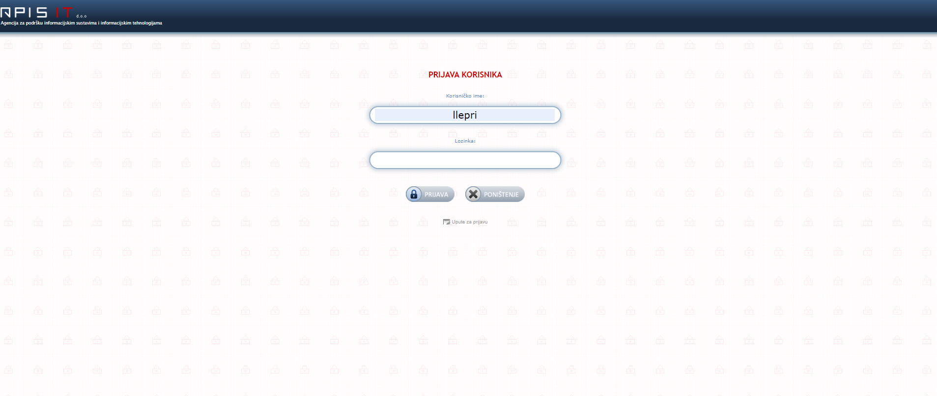
Prijava u sustav

Slide 10
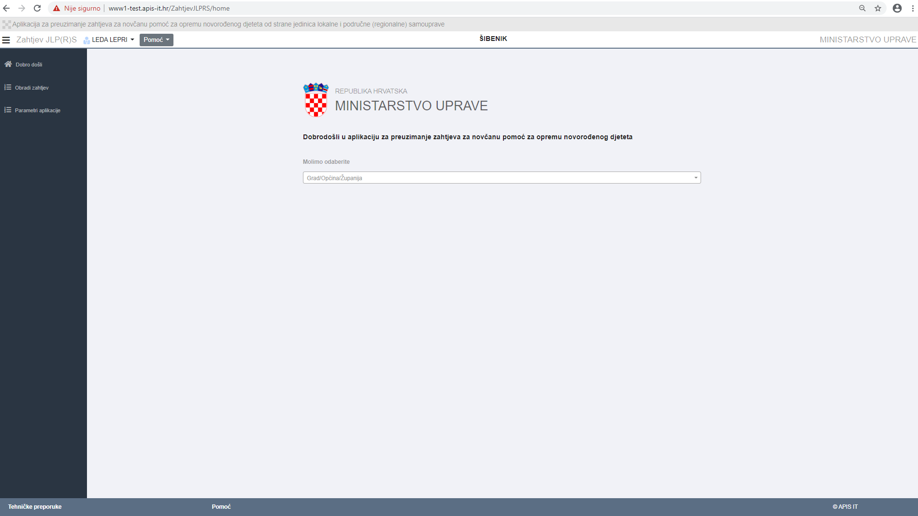
Odabir grada, općine ili županije ako imate pravo raditi za više jedinica

Slide 11
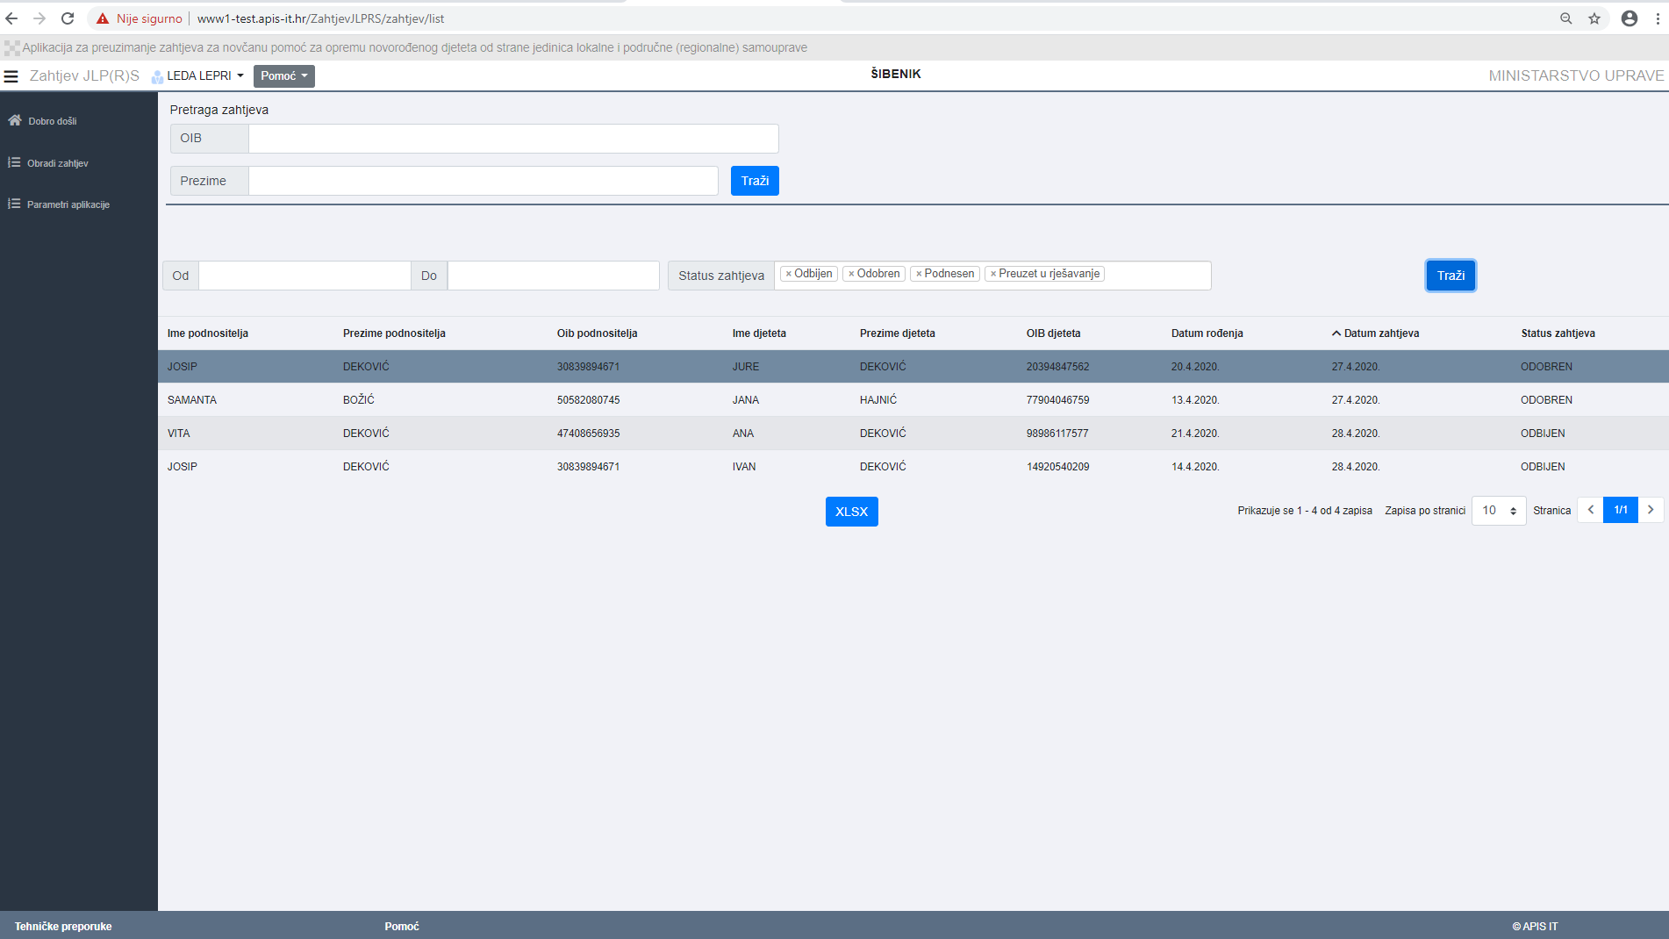
Pregled zahtjeva uz mogućnost odabira po OIB-u, prezimenu, periodu zaprimanja ili statusu zahtjeva

Slide 12
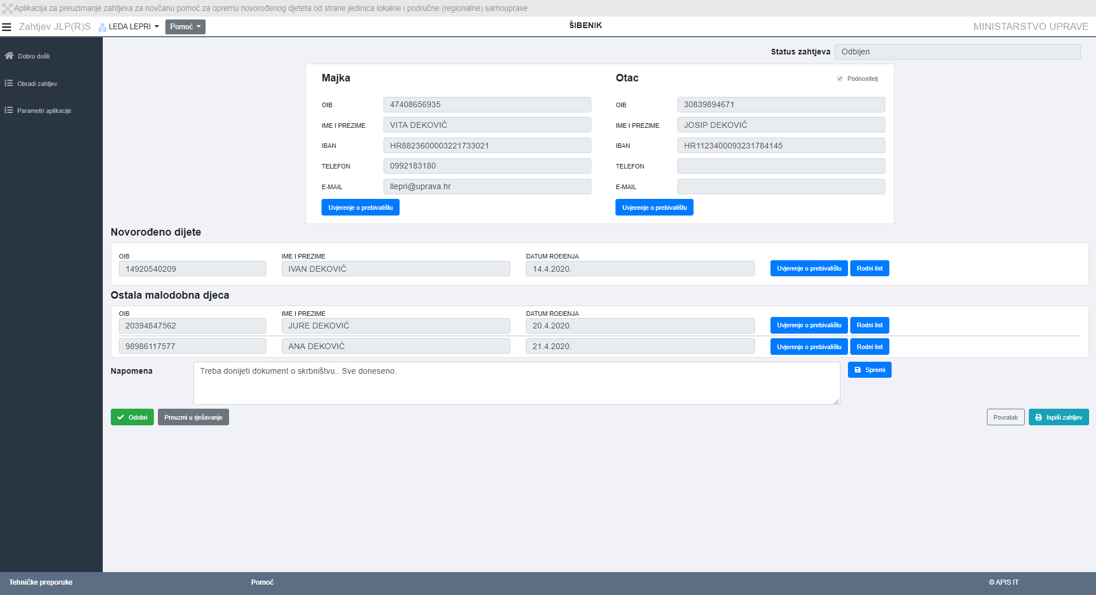
Pregled jednog zahtjeva uz mogućnost davanja statusa, pregleda dokumenata, ispisa zahtjeva

Slide 13
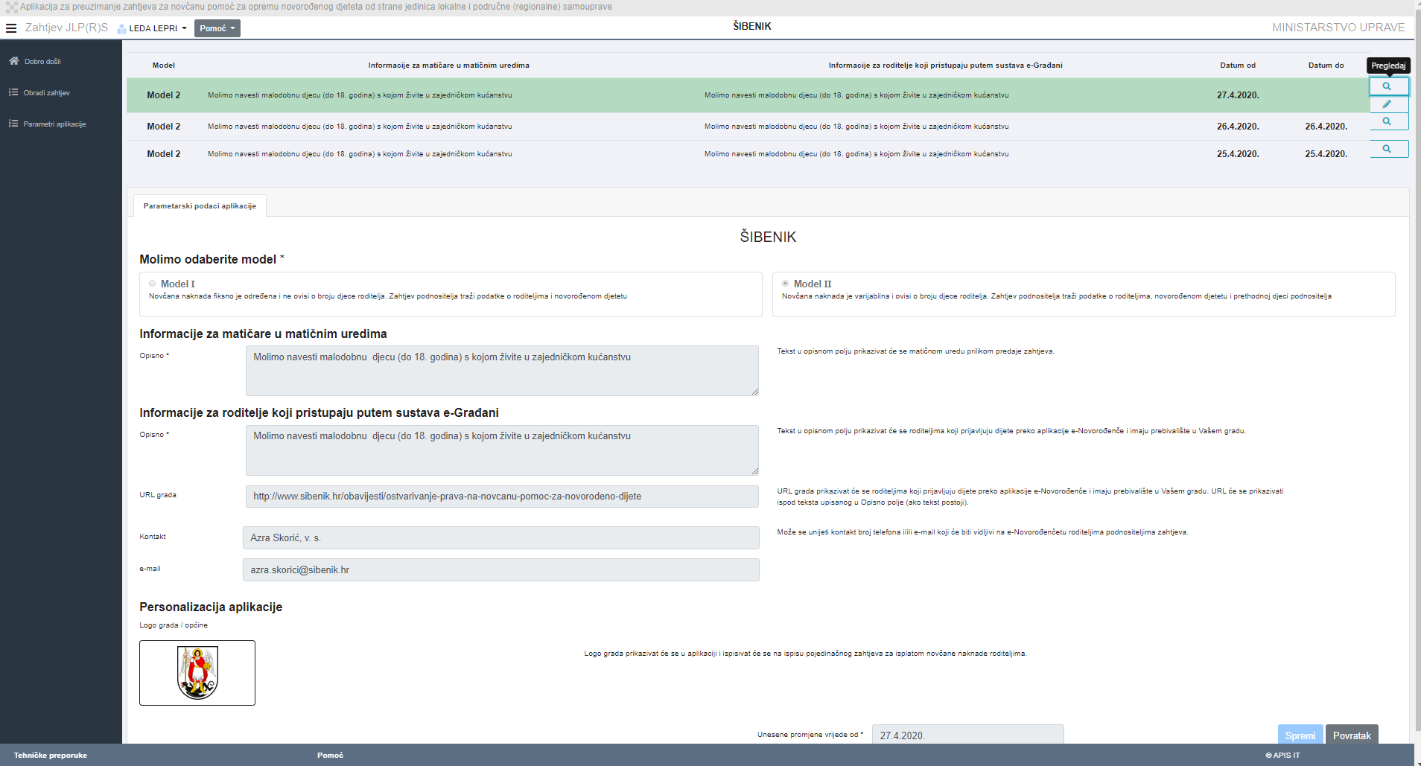
Pregled parametara aplikacije koja se veže na državne matice

Slide 14
Informacije za matičare u matičnim uredima i za roditelje
Bitno je upisati osnovne informacije:
    ime JLP(R)S
    osnovni uvjeti, ako postoje, kao što su:
      duljina prijavljenog prebivališta na području i odnosi li se to na jednog ili oba roditelja
      unose li se djeca u obitelji ili kućanstvu

Slide 15
Model 1
Navesti bitne informacije npr. koliko dugo roditelj/roditelji moraju imati prebivalište na JLP(R)S području, npr.:
  „Grad Pula - jedan roditelj ima prebivalište neprekinuto najmanje 3 (tri) godine do dana podnošenja zahtjeva.”

Slide 16
Model 2
Osim informacija navedenih uz Model 1, mogu navesti da li se unose djeca u obitelji ili u kućanstvu, npr.:
„Grad Pula - jedan roditelj ima prebivalište neprekinuto najmanje 3 (tri) godine do dana podnošenja zahtjeva i upisuju se sva djeca u kućanstvu.”

Slide 17
URL, kontakt, e-mail, grb
URL: Upisuje se poveznica na web stranicu na kojoj će roditelji dobiti detaljne informacije
Kontakt: Upisuje se telefonski broj kojeg roditelji mogu kontaktirati
e-mail: Upisuje se e-mail na kojeg roditelji mogu slati upite
Grb/ logo: Unosi se logo ili grb JLP(R)S-a koji će se prikazati na zahtjevu

Slide 18
Zahtjev za uključivanje
Pretpostavka za uključivanje vaše usluge isplata novčane potpore za novorođeno dijete u sustav e-Novorođenče je slanje zahtjeva, u kojem iskazujete interes za uključivanje u uslugu, na e-adresu: pomoc.enovorodjence@mpu.hr te nakon toga sklapanje sporazuma između Ministarstva uprave i lokalne jedinice.
Zahtjev potpisuje čelnik lokalne jedinice
Uz zahtjev je potrebno obvezno navesti sljedeće podatke:
PODACI O LOKALNOJ JEDINICI |  |  |  | PODACI O NADLEŽNOJ USTROJSTVENOJ JEDINICI I KONTAKT OSOBAMA (broj telefona, emali)
Naziv jedinice | Adresa | OIB | Ime i prezime općinskog načelnika, gradonačelnika ili župana | Nadležna UJ za provedbu sporazuma
 |  |  |  | UJ: Kontakt osoba: Tel: E-mail:

Slide 19
Definirati ovlaštene osobe
Podaci o osobama kojima će Ministarstvo uprave dodijeliti
ovlasti za rad u sustavu, te njihovoj ulozi:
Voditelj posla definira parametra aplikacije
Referent obrađuje podnesene zahtjeve
Ime i prezime | OIB | Radno mjesto | Ovlasti voditelja posla ili referenta | Telefon | e-mail

Slide 20
Kontakt
e-mail:
pomoc.enovorodjence@mpu.hr

